Slide 1



Nhiệt liệt chào mừng các cô về dự giờ thăm lớp

Slide 2


LĨNH VỰC PHÁT TRIỂN NHẬN THỨC
Đề tài: Tìm hiểu ngày giỗ tổ Hùng Vương
Đối tượng: MGN ( 4-5 tuổi )
Cô giáo: Hoàng Thị Hoa
Nguyễn Thị Thường

Slide 3
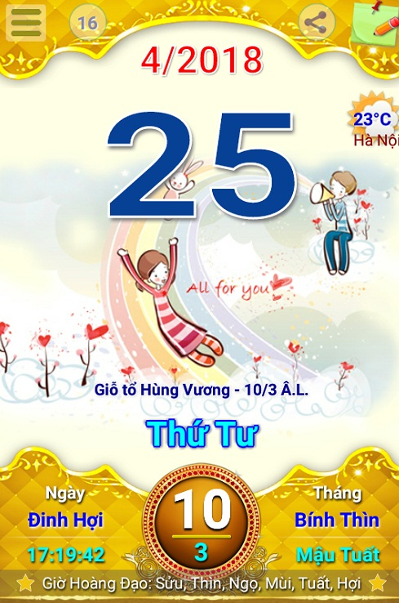

Slide 4
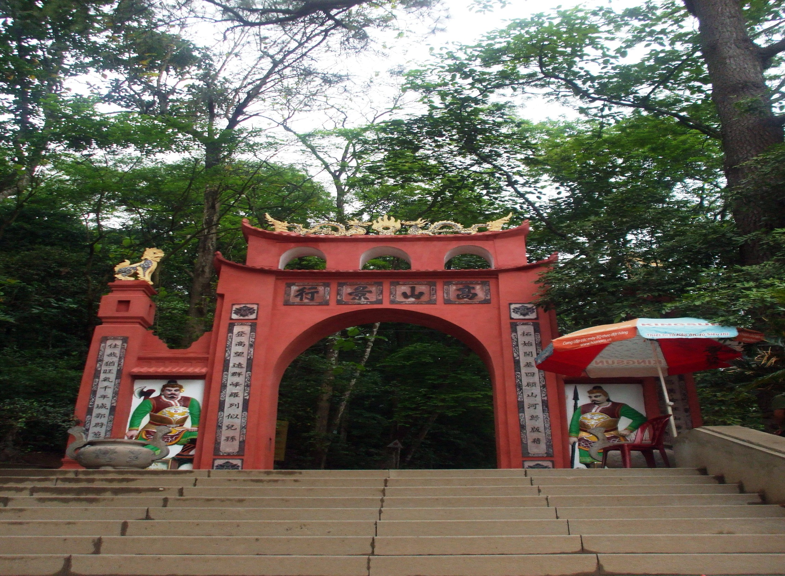

Slide 5
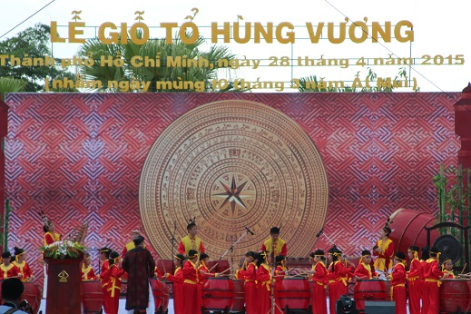

Slide 6

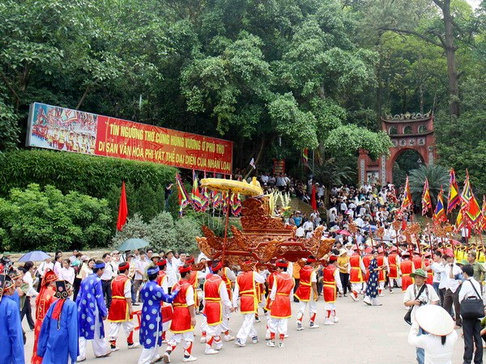

Slide 7
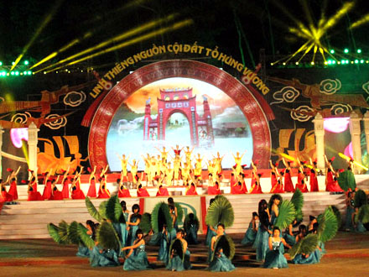

Slide 8


Slide 9
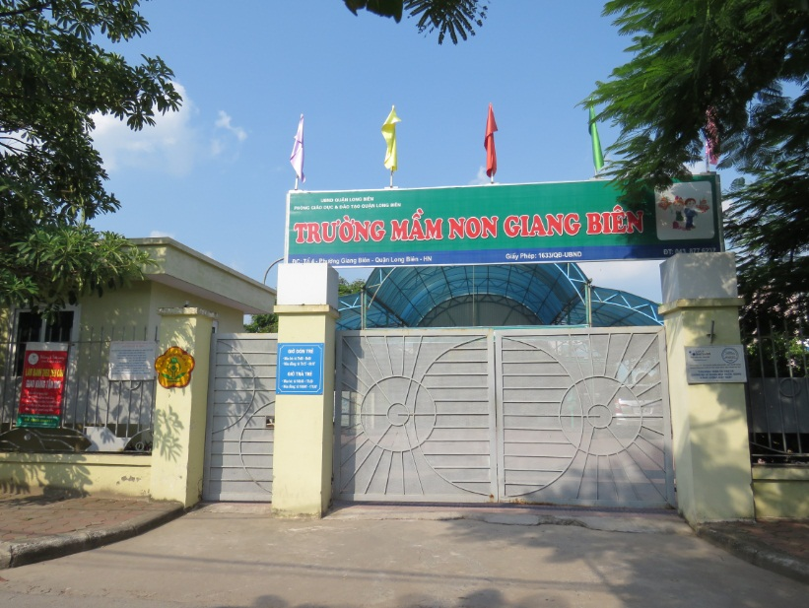

Slide 10
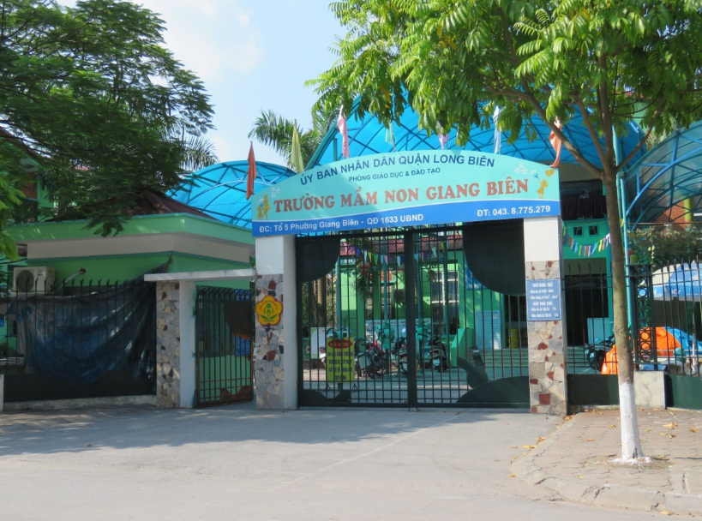
MỞ RỘNG

Slide 11
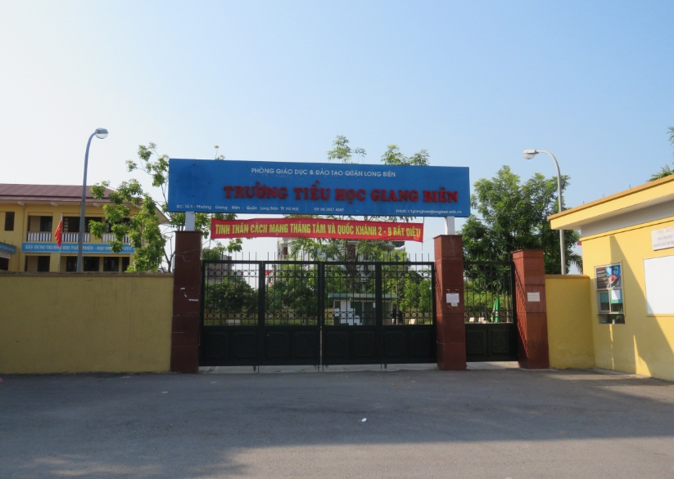

Slide 12
